Slide 1
SZKOLENIE PODSTAWOWE STRAŻAKÓW RATOWNIKÓW OSP (e-learning)
Termin realizacji:
24.02 – 26.04.2020

Slide 2
Szkolenie organizowane zgodnie z programem zatwierdzonym przez
Komendanta Głównego PSP
„SZKOLENIE PODSTAWOWE STRAŻAKÓW RATOWNIKÓW OSP - 2015”

Slide 3
Szkolenie obejmuje:
59 godzin teoretycznych – e-learning (INTERNET)
67 godzin praktyki – na bazie sprzętowej JRG PSP
W TYM ĆWICZENIA W KOMORZE DYMOWEJ KM PSP OSTROŁEKA
O GODZ. 9.00 - 28 MARCA 2020 ROKU (SOBOTA)
Razem: 126 godzin

Slide 4
Plan szkolenia:
24.02 – 29.02.2020 – teoria - e-learning w domu.
Od 29.02 – do 1.03 – rozwiązywanie i drukowanie testów
Do 3.03 godz. 12.00 – dostarczenie testów do KP PSP
Od 7.03 do 25.04 – zajęcia w sobotę i niedzielę od 9.00
28.03 – komora dymowa w Ostrołęce
26.04 – egzamin od 9.00 – teoria i praktyka.

Slide 5
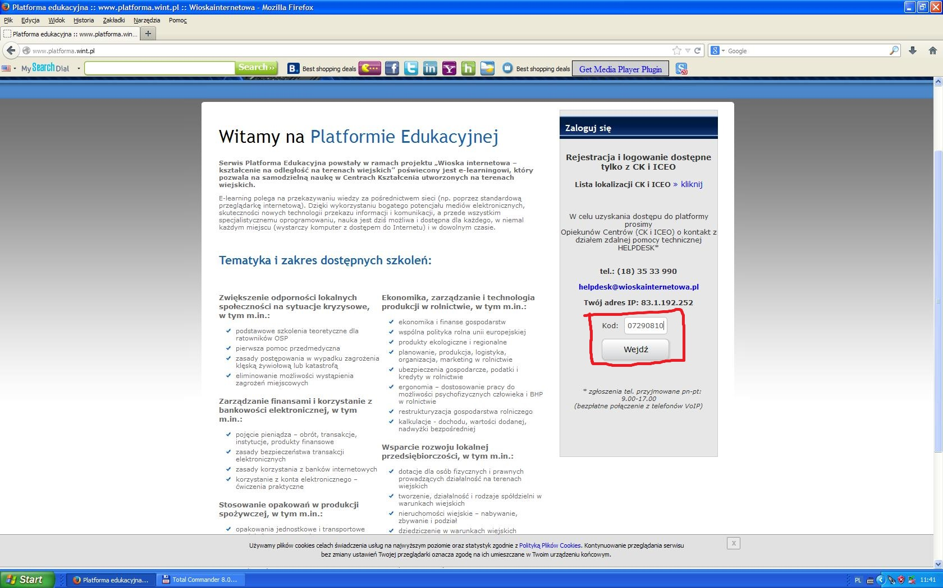
LOGOWANIE NA STRONĘ PLATFORMY (każda OSP ma swój własny kod)

Slide 6
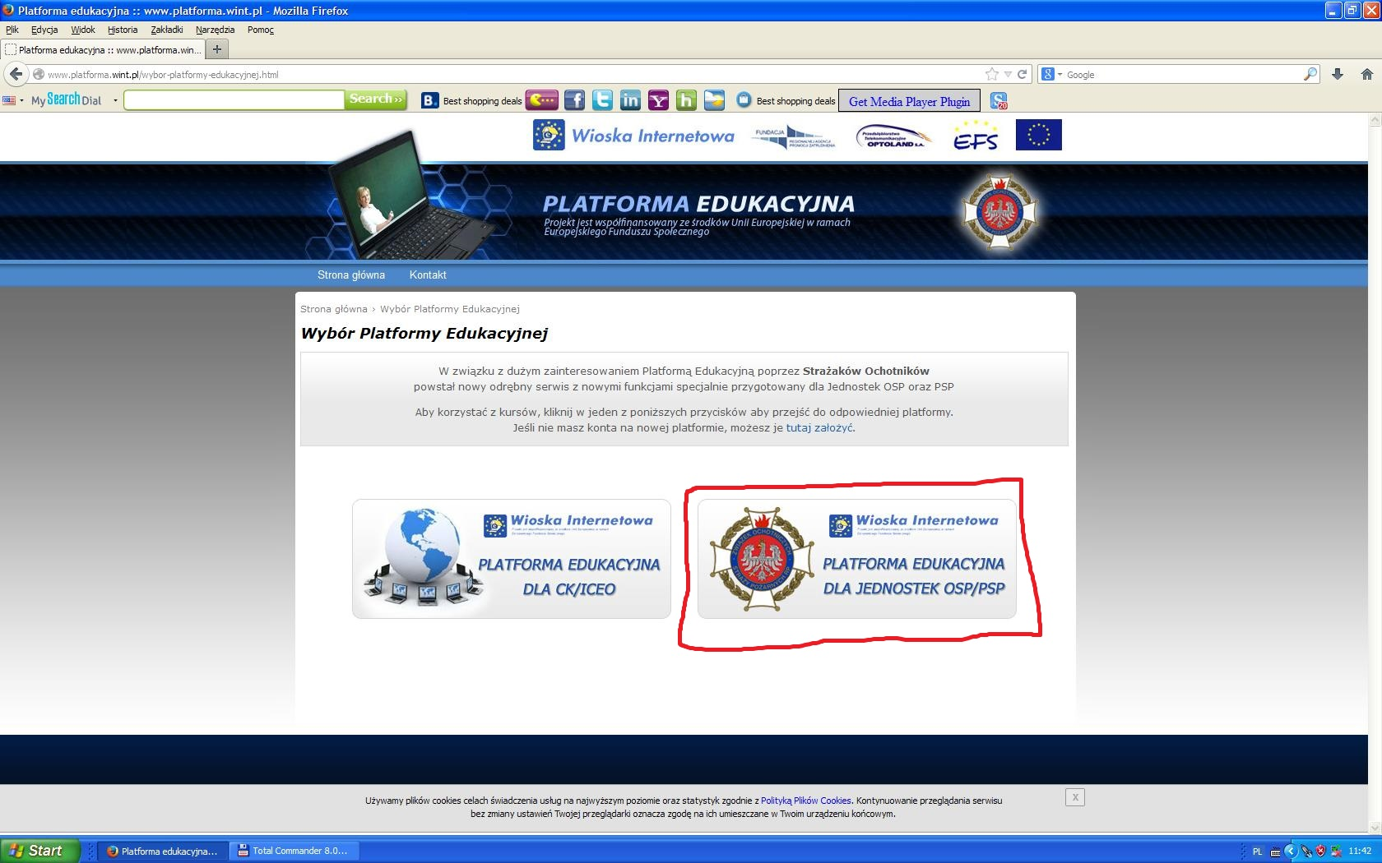
WYBÓR PLATFORMY OSP

Slide 7
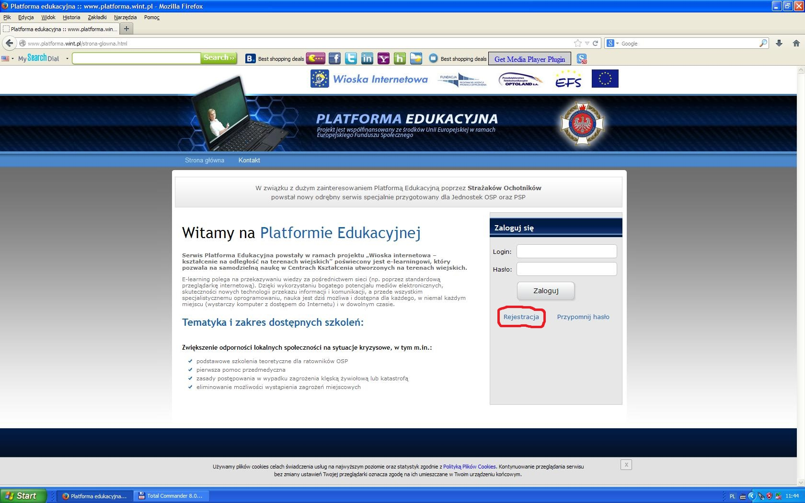
REJESTRACJA W prawym formularzu wpisujemy login oraz hasło. Jeśli ich nie posiadamy, zmuszeni jesteśmy do zarejestrowania się w systemie. Rejestracja jest dziecinnie prosta. Musimy tylko posiadać swoje konto email. System krok po kroku nas poprowadzi przez rejestrację.

Slide 8
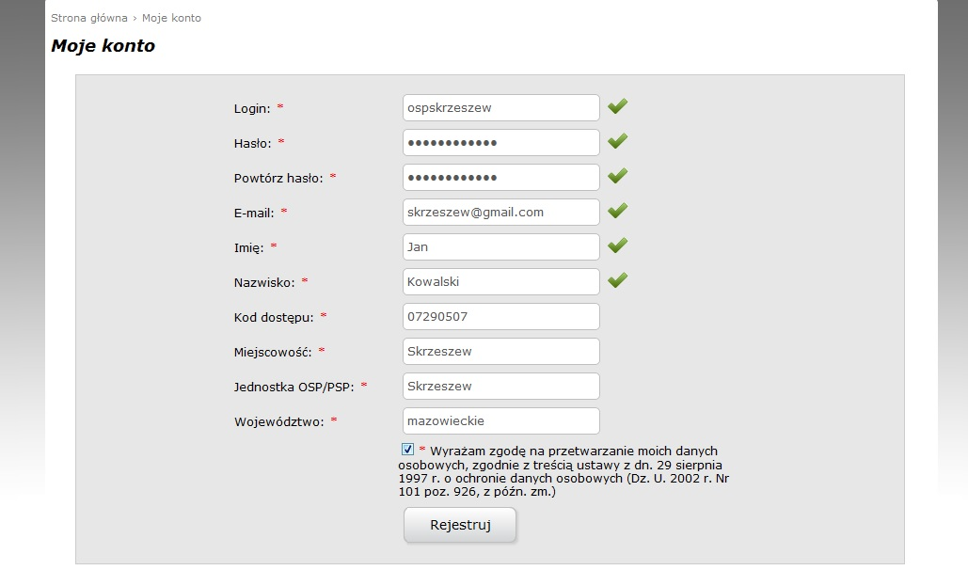
PODANIE DANYCH OSOBOWYCH

Slide 9
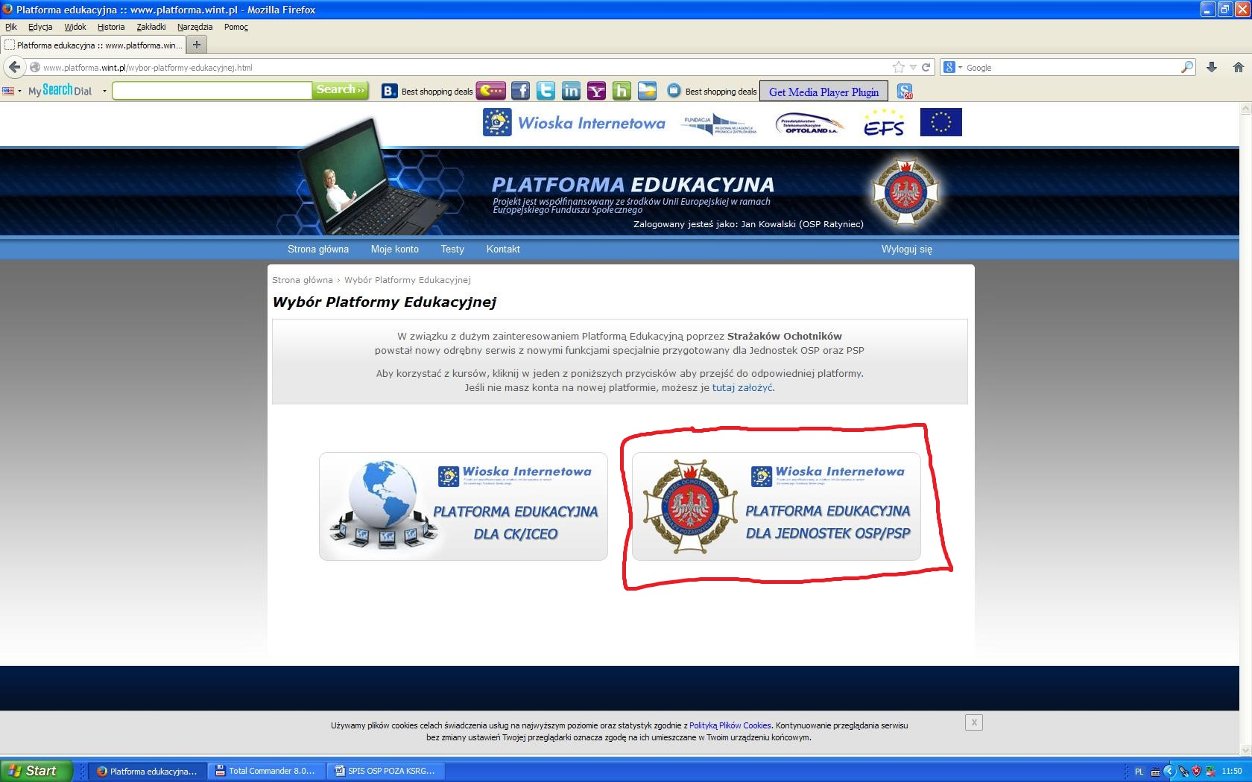
PONOWNE WEJŚCIE NA STRONĘ GŁÓWNĄ I WYBÓR PLATFORMY OSP Kiedy już się zarejestrujemy w systemie następnym krokiem jest wpisanie wygenerowanego przez system loginu oraz hasła (oba otrzymamy pocztą po zakończeniu rejestracji).

Slide 10
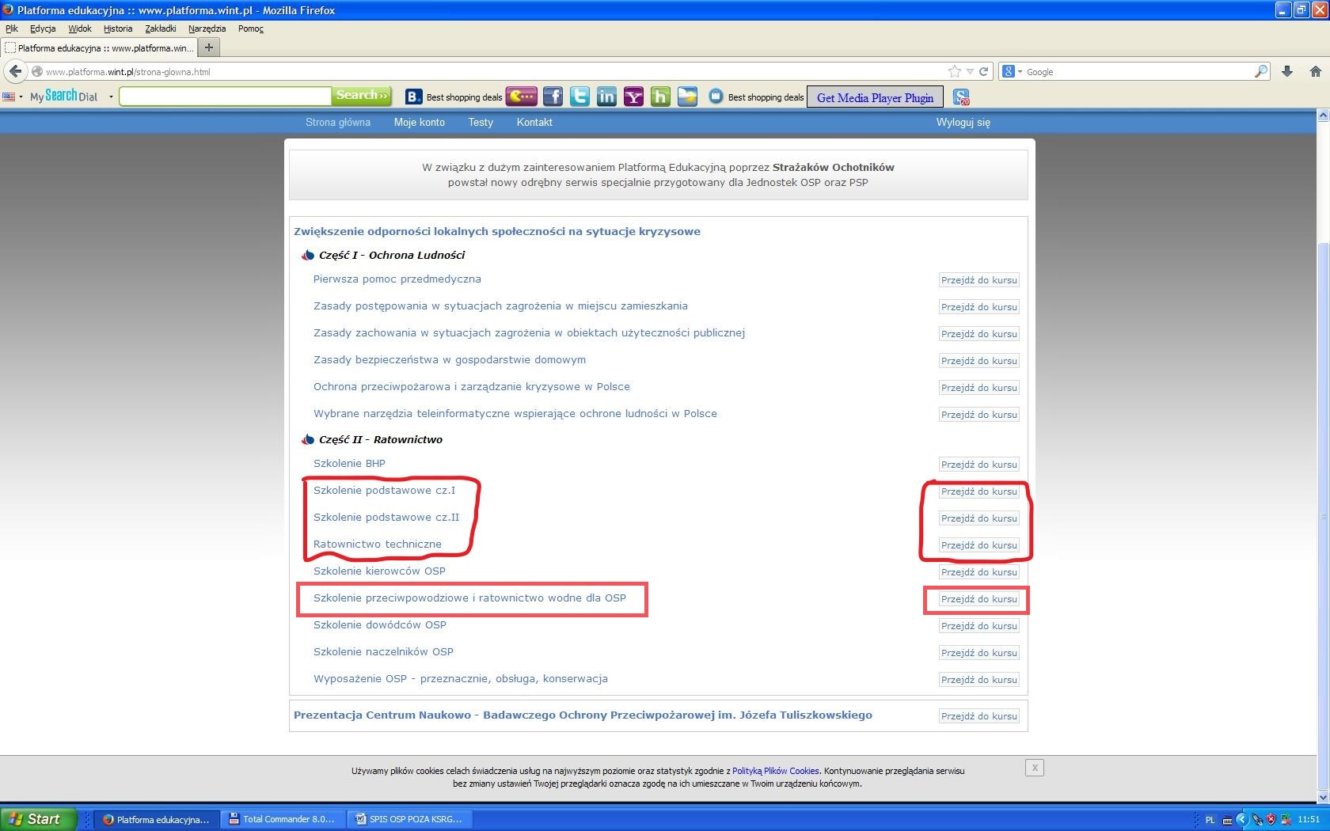
Po wpisaniu loginu oraz hasła klikamy ok. Od tej chwili jesteśmy zalogowani na PLATFORMIE i możemy wybierać interesujące nas kursy WYBÓR SZKOLENIA „Podstawowe I i II, Techniczne oraz Przeciwpowodziowe i ratownictwo wodne dla OSP”

Slide 11
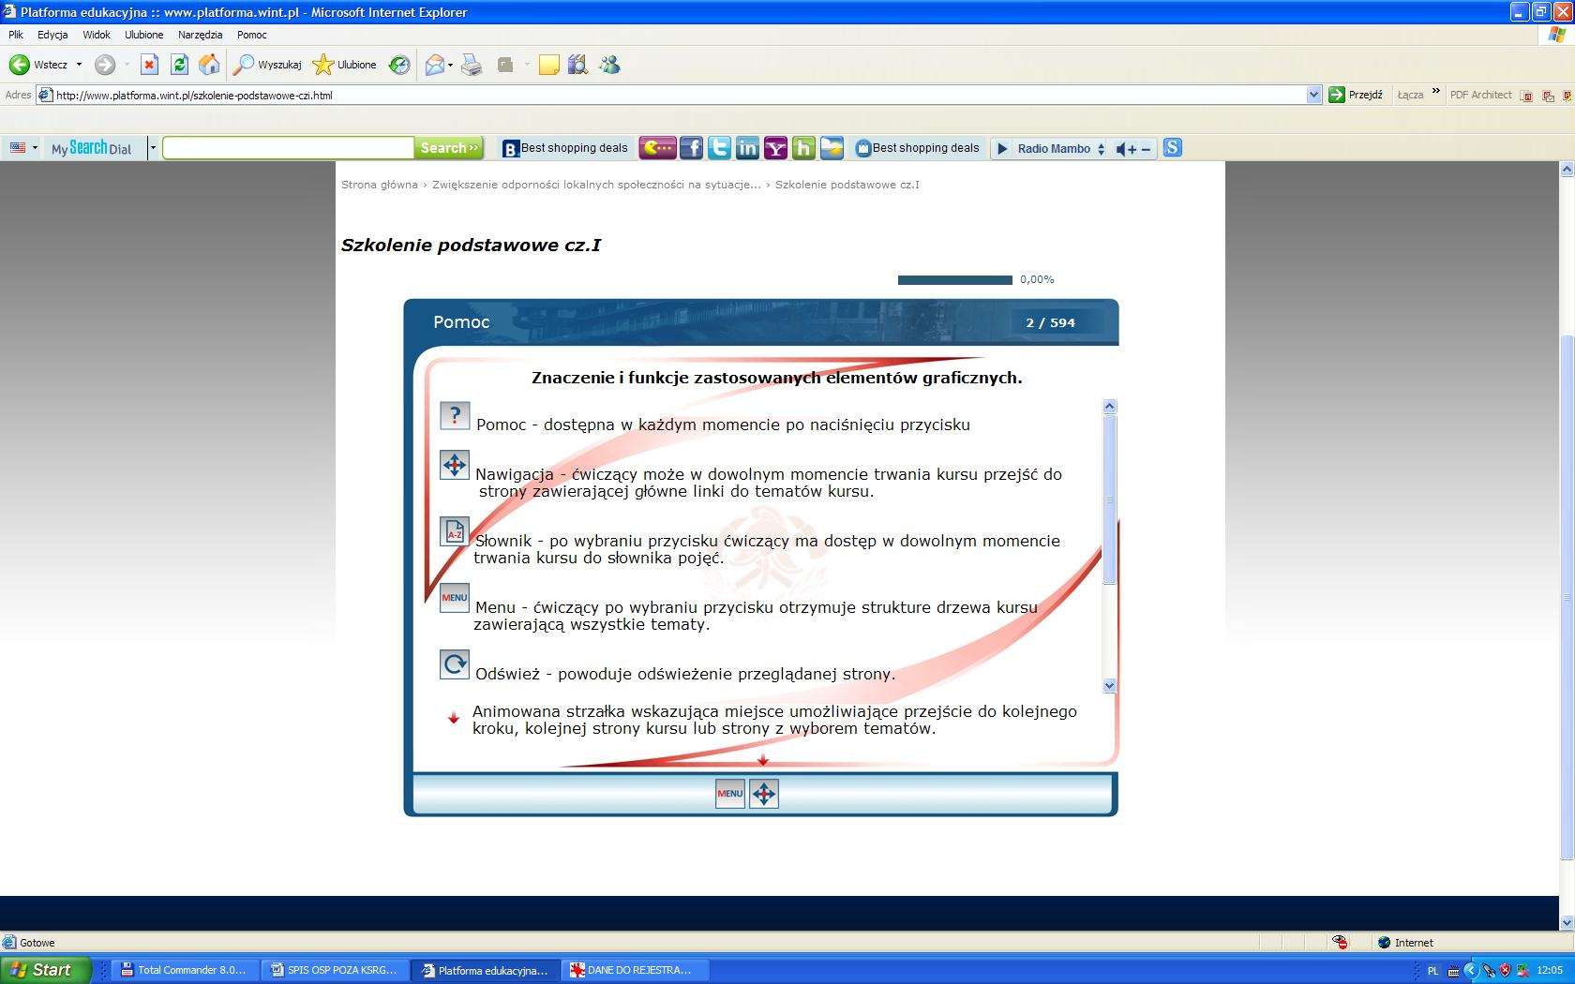
FUNKCJE POMOCNICZE PODCZAS NAUKI

Slide 12
TEMATYKA SZKOLENIA PODZIELONA NA BLOKI MATERIAŁU

Slide 13
ROZPOCZĘCIE NAUKI, PRZYCISKI NAWIGACYJNE

Slide 14
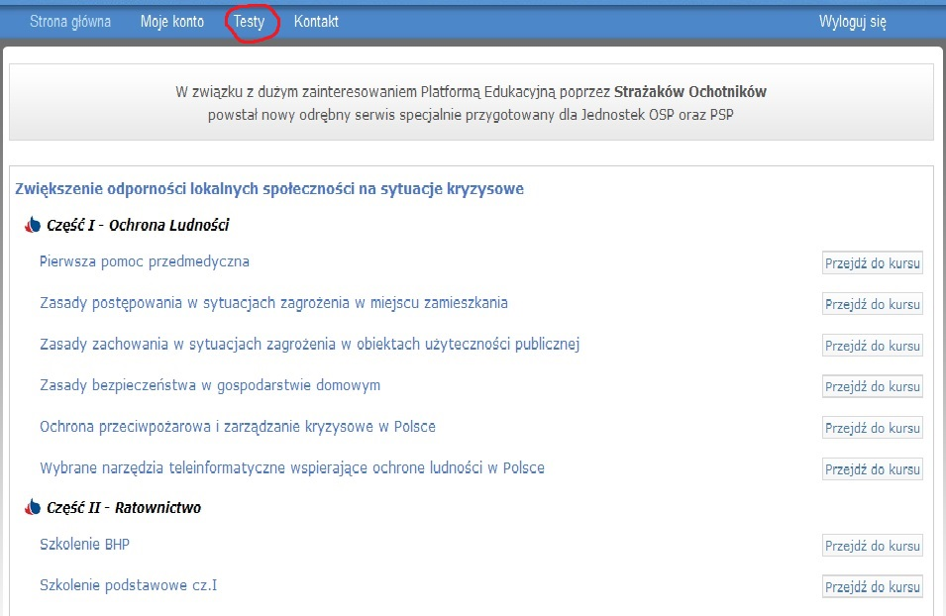
SPRAWDZENIE WIADOMOŚCI W górnym akapicie strony wchodzimy w TESTY i 4 części rozwiązujemy (zalicza, gdy każdy minimum 80%)

Slide 15
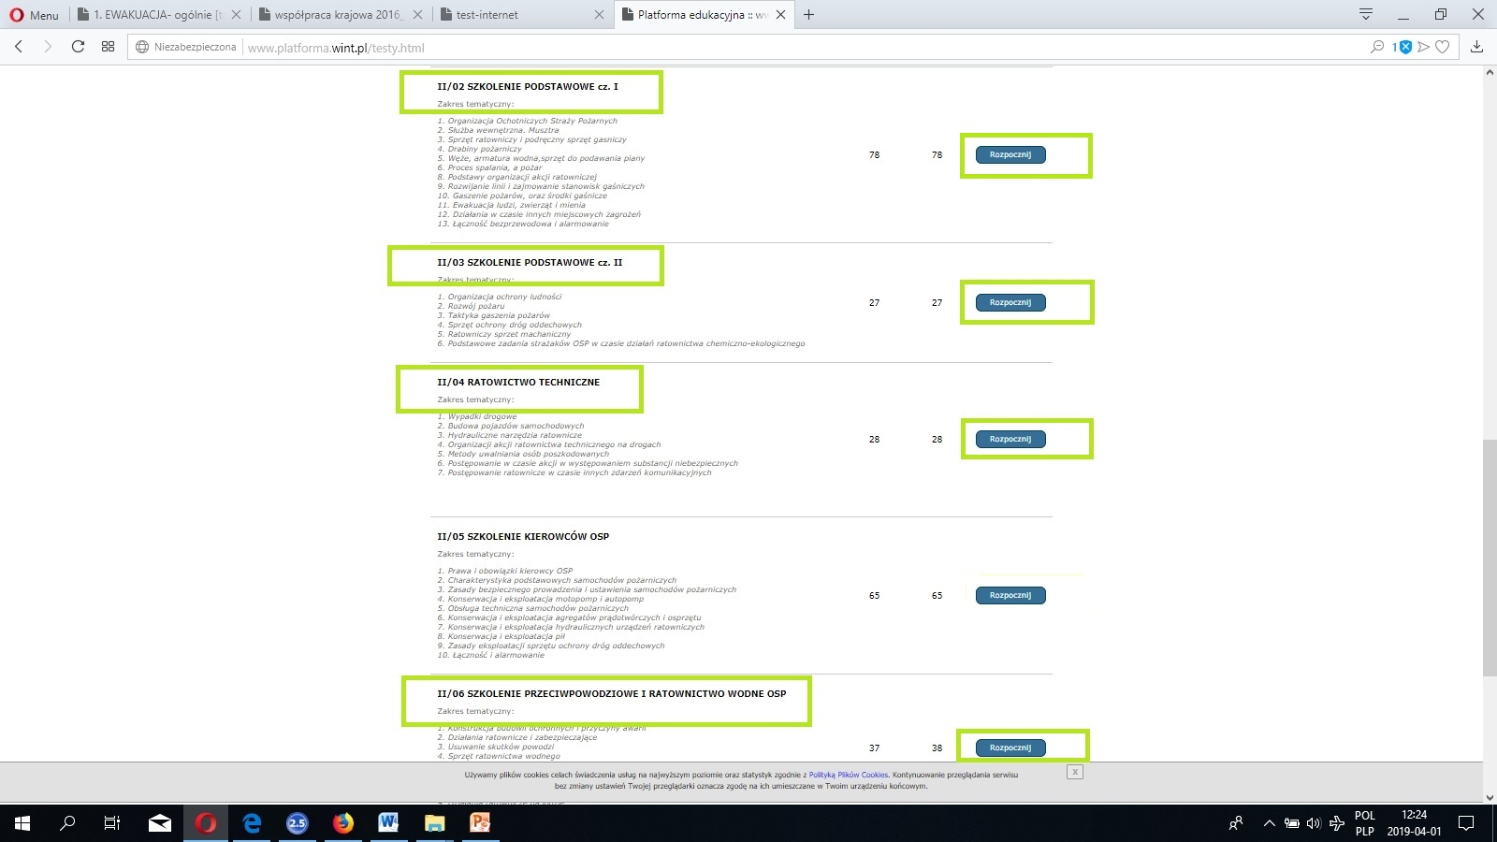
WYPEŁNIENIE TESTU WIEDZY PO PRZEROBIENIU MATERIAŁU

Slide 16
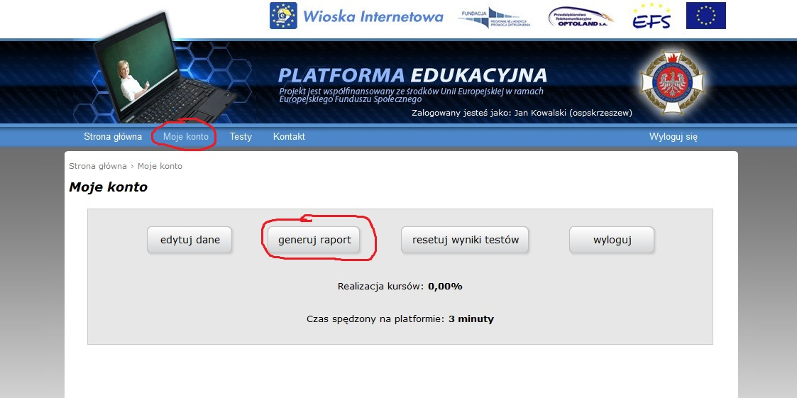
GENEROWANIE RAPORTU (obok resetowanie wyników wszystkich testów - aby od nowa rozwiązać)

Slide 17
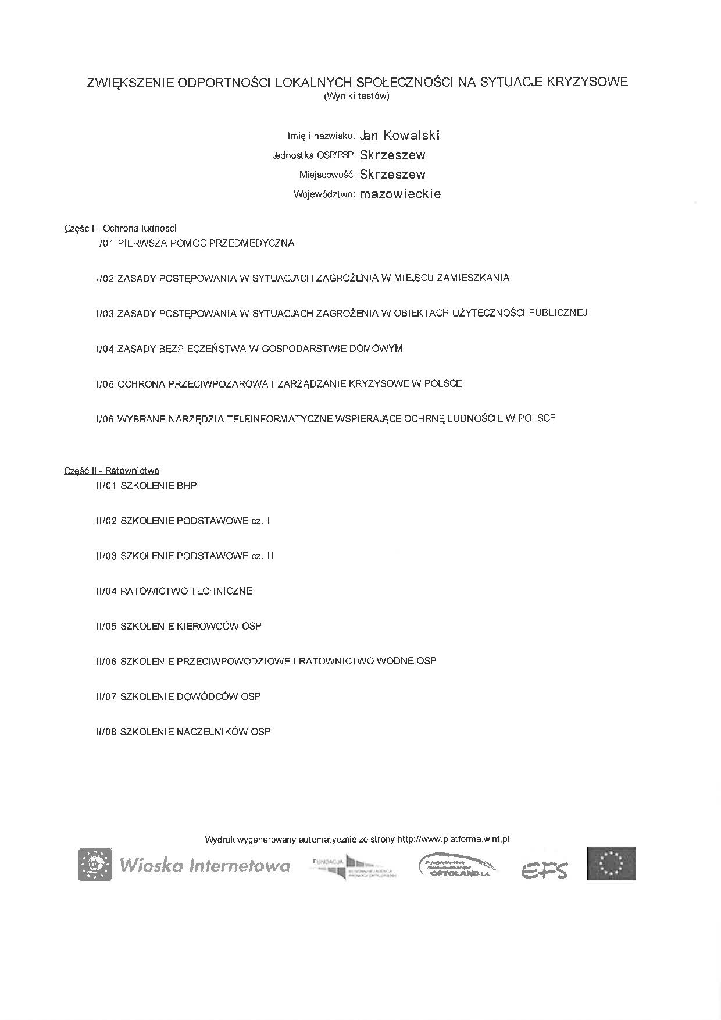

Slide 18
ZALICZENIE MATERIAŁU TO MINIMUM 80% KAŻDEGO Z TESTÓW (4 CZĘŚCI)
GDY MAMY MNIEJ NIŻ 80% - ABY JESZCZE RAZ ROZWIĄZAĆ TEST MUSIMY ZRESETOWAĆ WYNIKI TESTÓW (W ZAKŁADCE MOJE KONTO)

Slide 19
NIEOBECNOŚĆ POWYZEJ 20% SKUTKUJE USUNIECIEM ZE SZKOLENIA Z PISEMNĄ INFORMACJA DO URZĘDU MIASTA/GMINY.
SZKOLENIE ZAKOŃCZONE JEST
EGZAMINEM PISEMNYM I PRAKTYCZNYM
W DNIU 26 KWIETNIA 2020 r. O GODZ. 9.00

Slide 20
STERDYŃ
CERANÓW
REPKI
SABNIE
KOSÓW L
SOKOŁÓW
JABŁONNA
BIELANY

Slide 21
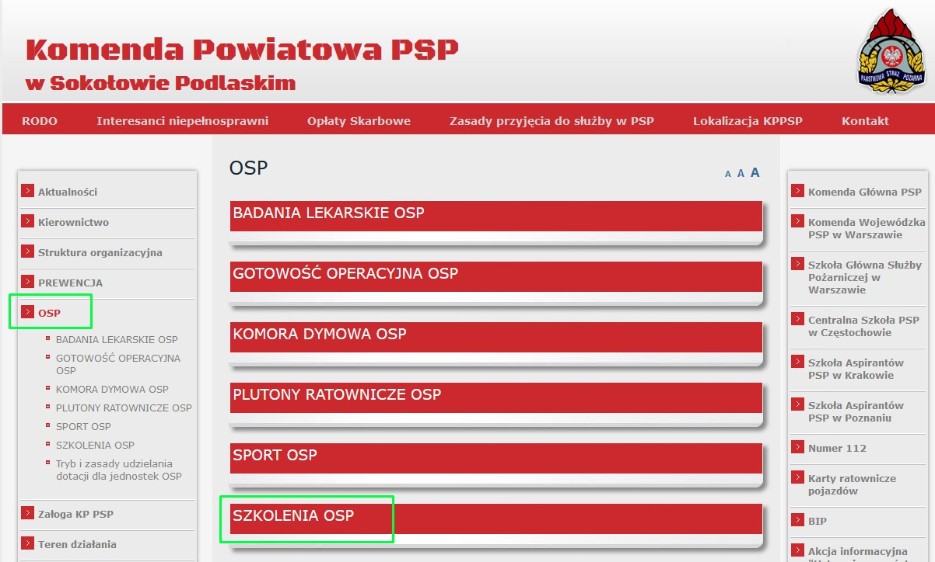

Slide 24
KONIEC
DZIĘKUJĘ ZA UWAGĘ !!

